Slide 1

QQ：263900239

Slide 2
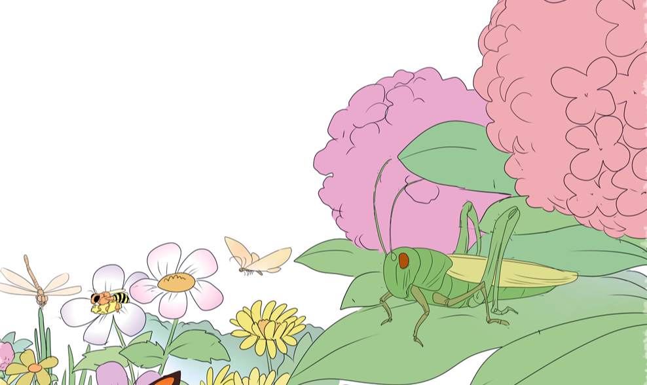


语文 五年级 下册
2
祖父的园子
第一课时
第二课时

Slide 3
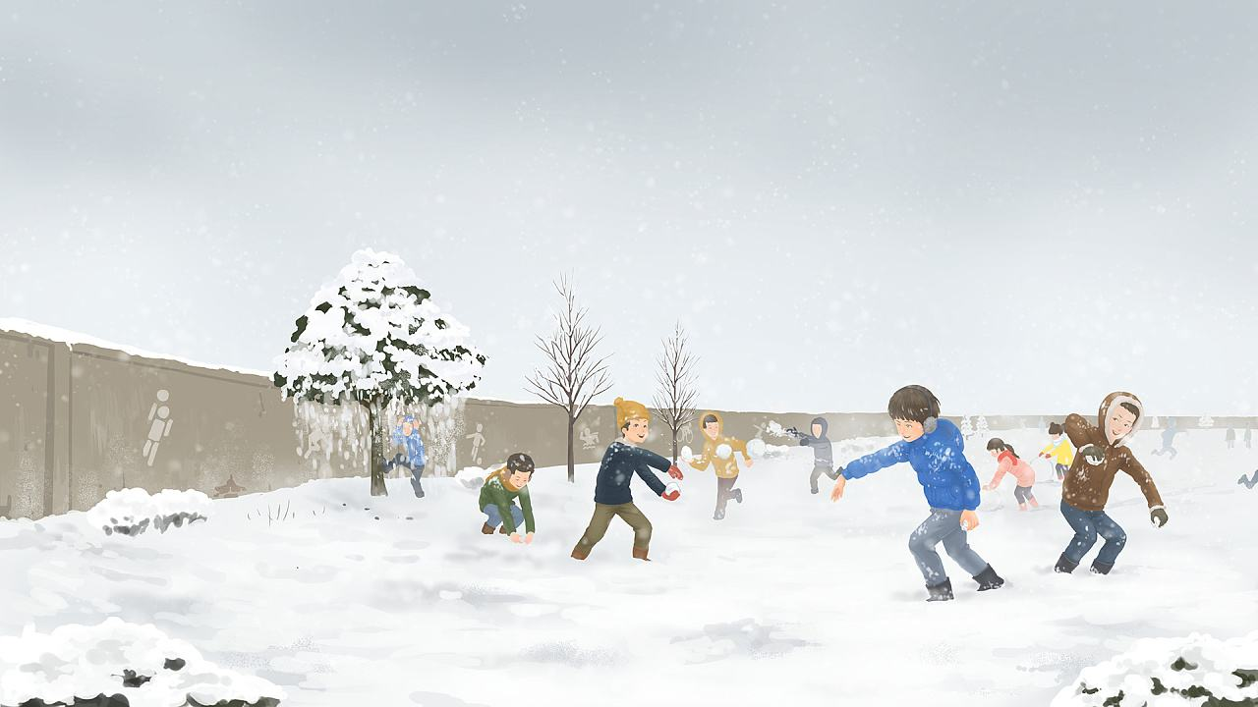
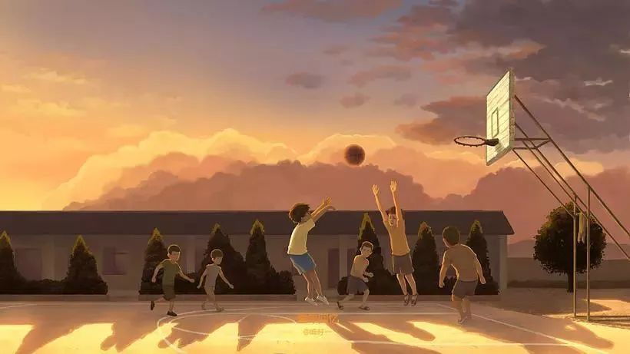
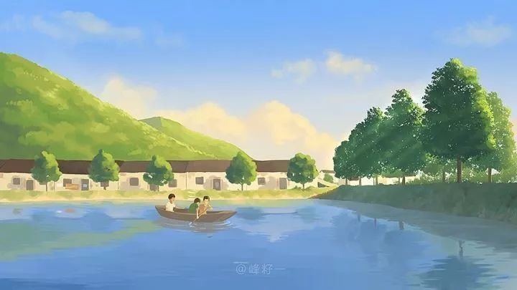
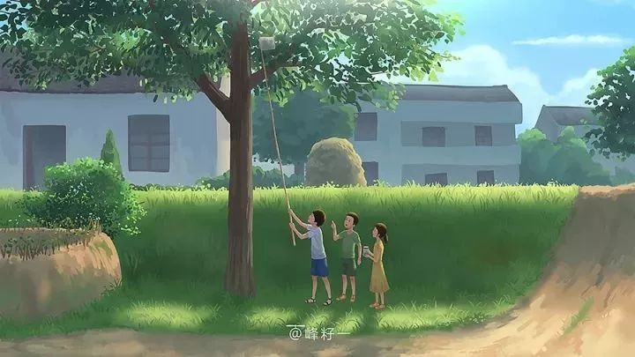
第一课时
童年是快乐的，童年生活是美好的，人们往往留恋童年时光。今天，让我们走进一段别样的童年生活，感受童年别样的快乐！

Slide 4

作者简介
萧红（1911－1942） 黑龙江呼兰（今哈尔滨市呼兰区）人，作家，“民国四大才女”之一。
代表作：小说《生死场》《呼兰河传》等。

Slide 5



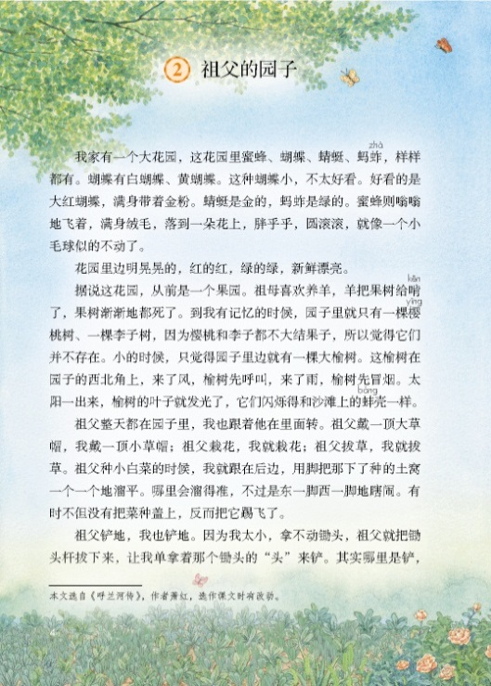
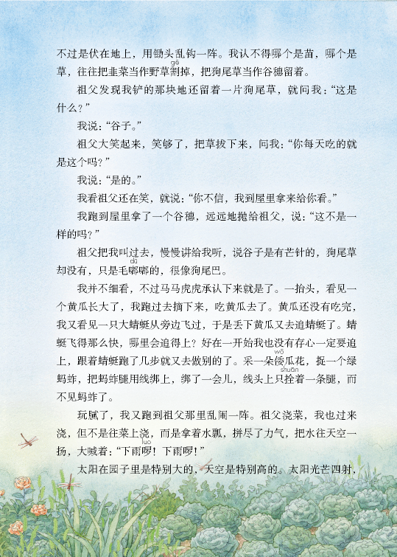
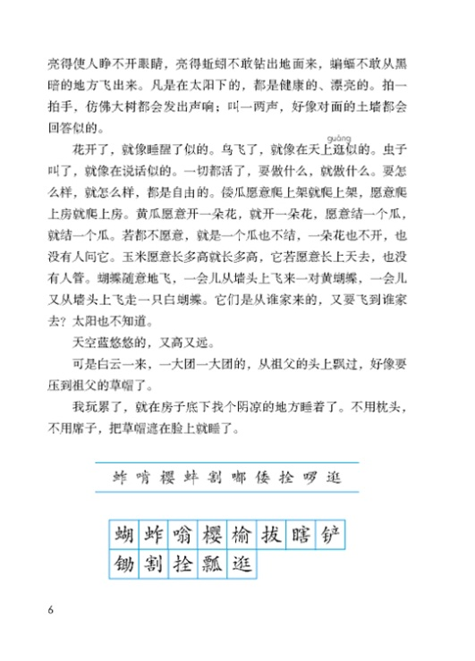
初读课文
点击图标，听范读
自由朗读课文，读准字音，读通句子。

Slide 6

学认字
zhà
kěn
yīng
bàng
蚱
蜢
啃
掉
樱
桃
蚌
壳
gē
dū
wō
shuān
割
掉
毛嘟嘟
倭
瓜
拴着
luō
guàng
啰嗦
逛
街

Slide 7

比一比
wō
guàng
倭
逛
倭瓜 倭寇
逛街 闲逛
wěi
kuáng
委
委托 委屈
狂
狂风 疯狂

Slide 8


学写字
hú
zhà
wēng
yīng
yú
bá
xiā
蝴
蚱
嗡
樱
榆
拔
瞎
chǎn
chú
gē
shuān
piáo
guàng
铲
锄
割
拴
瓢
逛
Notes:
兰箩婆糕饼浸尤缠

Slide 9
重难点字书写指导
撇画穿插到左半部分
chǎn
piáo
铲
瓢

Slide 10


整体感知
再读课文，说一说：祖父的园子给你留下了怎样的印象？
快乐自由
色彩鲜艳
……
生机勃勃

Slide 11


互动课堂
围绕下列问题默读课文：
1.哪些段落写了“我”眼中的园子？
2.哪些段落写了“我”和祖父在园中的活动？

Slide 12


6
1
7
8
16
9
写园中的景物
写园中的景物
10
写“我”和祖父在园中的活动
2
11
3
12
13
17
18
4
19
14
5
15

Slide 13
学习第一部分（1-3）
默读这一部分，从对昆虫、草木的描写中体会思想感情。

Slide 14
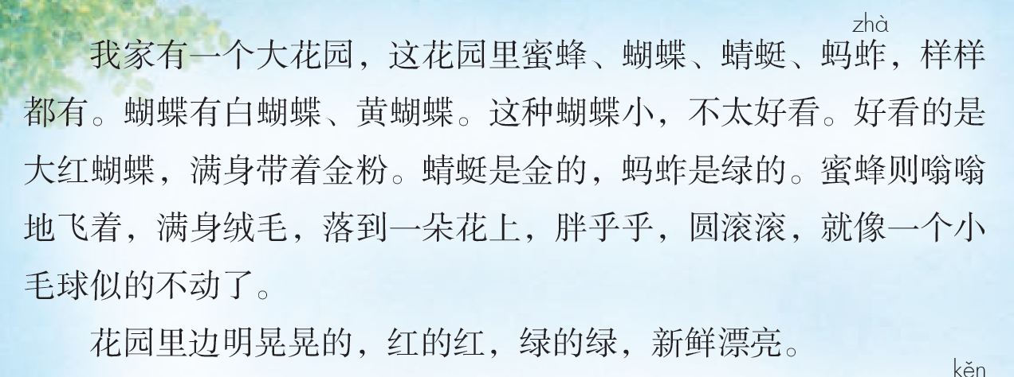
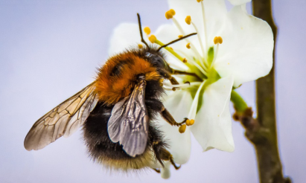
记忆清晰
“我”对园子的喜爱

Slide 15
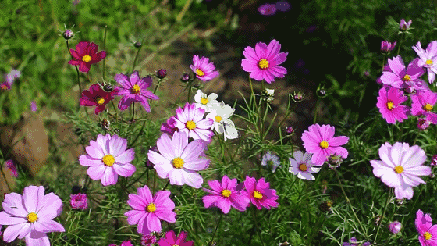
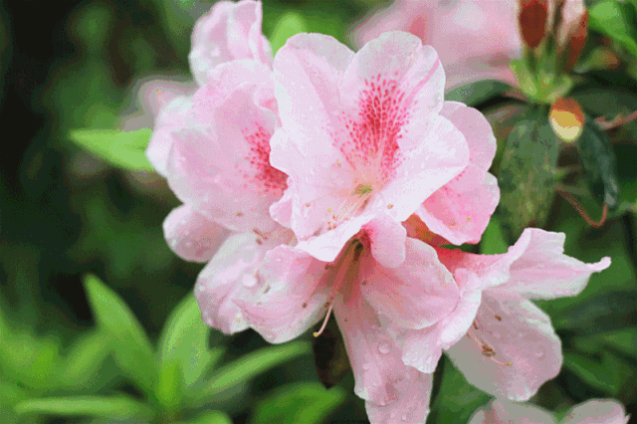
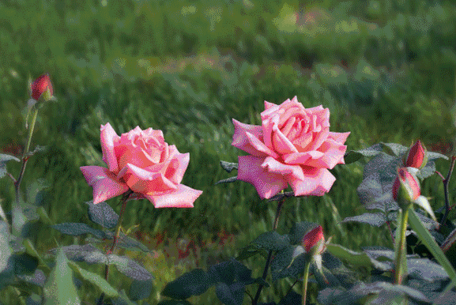
丰富繁茂

Slide 16
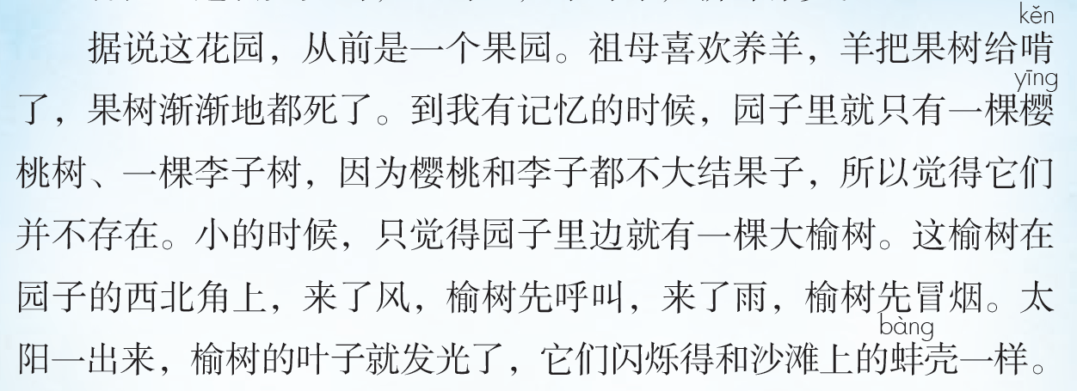
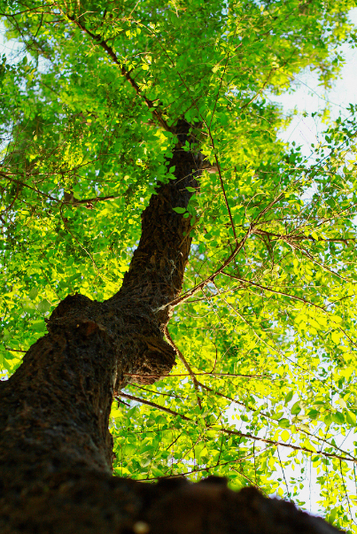
有活力
高大
健美
有生机

Slide 17
学习第二部分（4-14）
一边默读这一部分，一边画出“我”和祖父在园子里的活动。

Slide 18
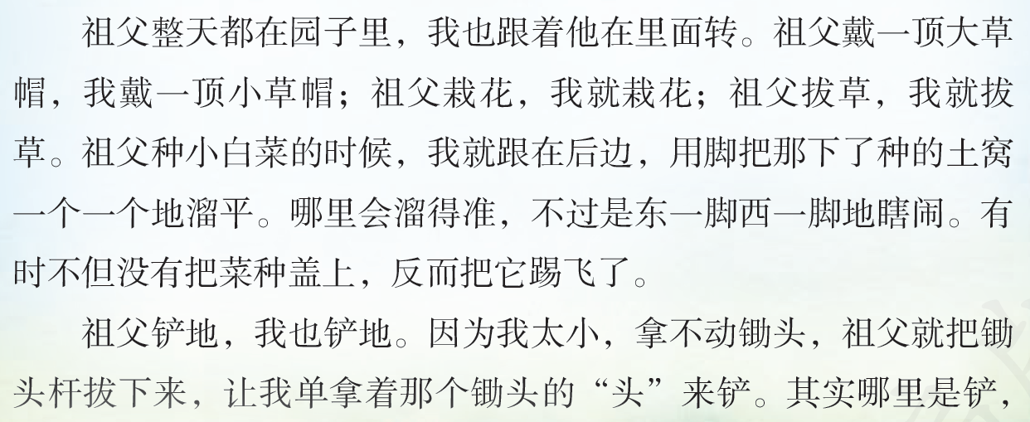
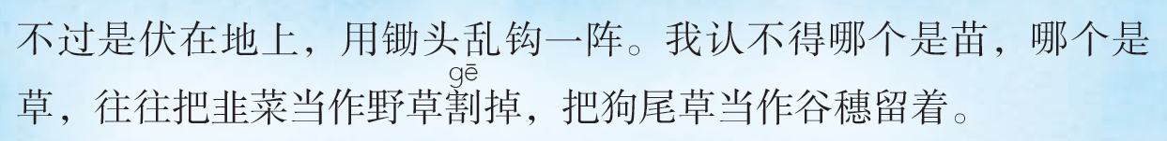
4
5

Slide 19
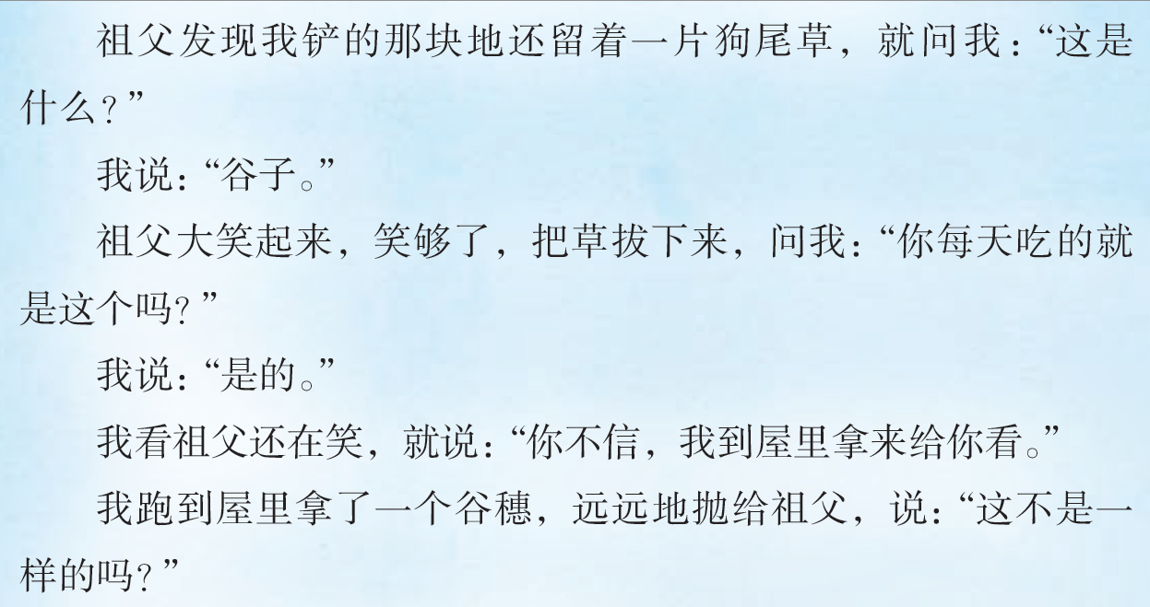
6
7
8
9
10
11

Slide 20
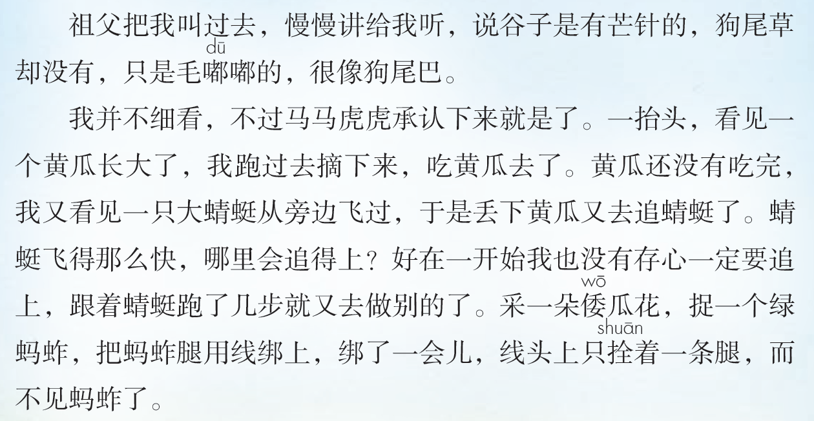
12
13

Slide 21
学习第三部分（15-19）
默读这一部分，注意描写景物的抒情化的语言。

Slide 22
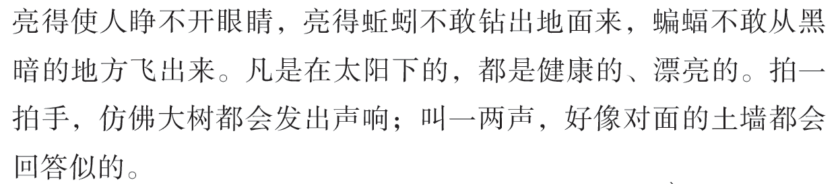
大树和土墙真的会发出声响回应“我”吗？

Slide 23
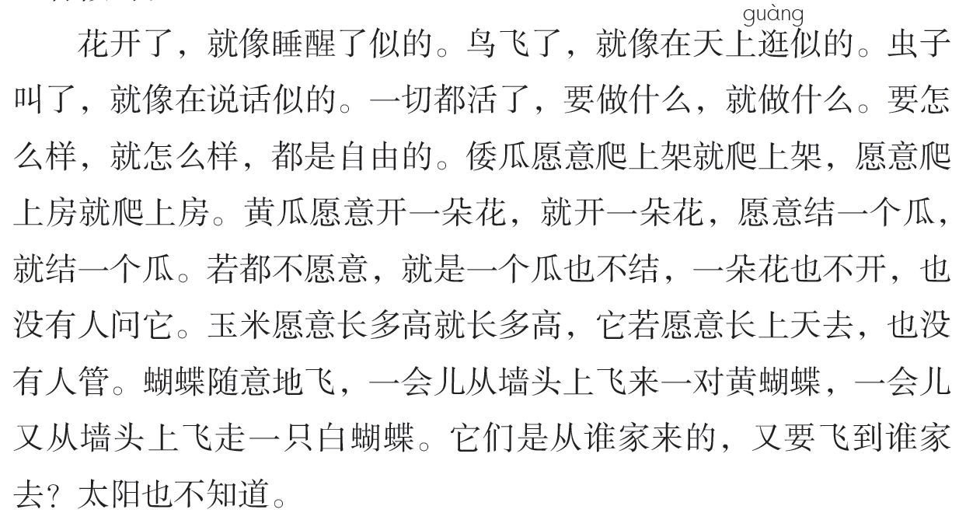
黄瓜开花和结瓜真的那么随意吗？

Slide 24
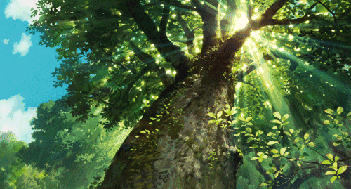
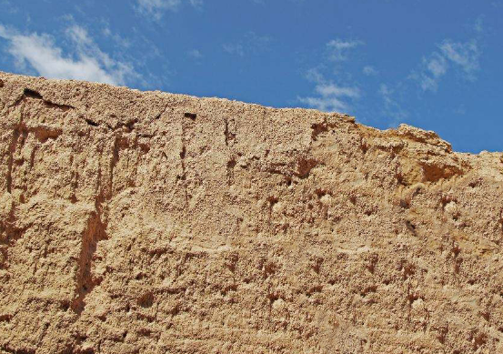


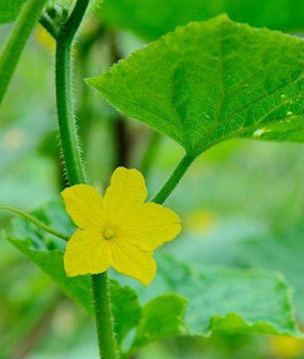
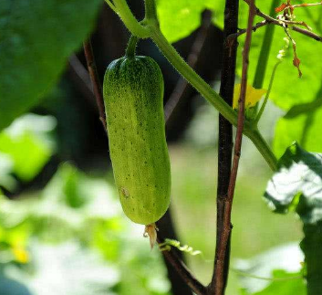
大树和土墙是“我”的好朋友
黄瓜：自由自在、无拘无束
“我”对园子的热爱、对自由的追求

Slide 25

自由自在
课文表面上写园中景物的 ，实际是把 寄托在 上。
思想感情
园中景物
朗读描写大树、围墙和黄瓜的句子，读出对园中景物的喜爱之情。

Slide 26
找一找：类似的将思想感情寄托在园中景物上的语句还有哪些？画下来,并作批注。
想一想：你从中体会到了课文中什么样的思想感情呢？

Slide 27

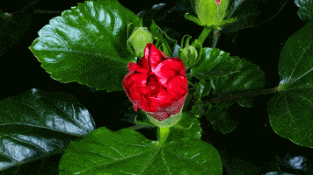


排比
拟人
花开了，就像睡醒了似的。鸟飞了，就像在天上逛似的。虫子叫了，就像在说话似的。
··
··
··
虫子的叫声
有灵性
“我”对园子的喜爱

Slide 28
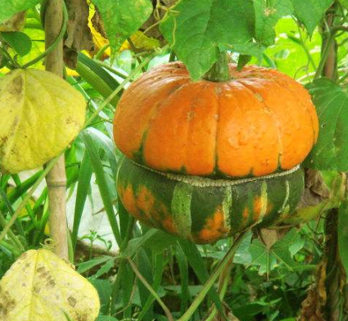
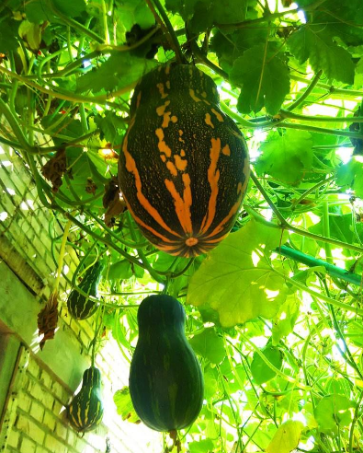
倭瓜愿意爬上架就爬上架，愿意爬上房就爬上房。
· ·
·
· ·
·
倭瓜自由自在
“我”对园子的喜爱

Slide 29
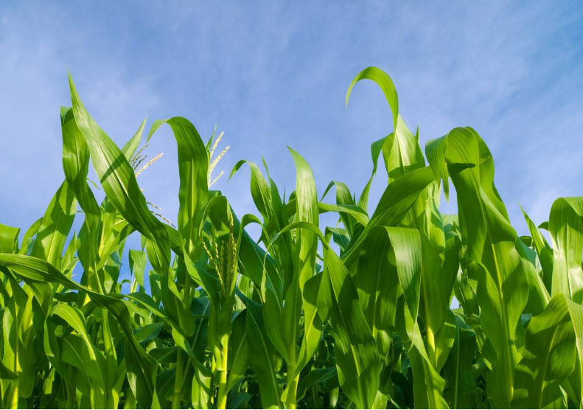
玉米愿意长多高就长多高，它若愿意长上天去，也没有人管。
··
·
玉米自由自在
“我”对园子的喜爱

Slide 30


蝴蝶随意地飞，一会儿从墙头上飞来一对黄蝴蝶，一会儿又从墙头上飞走一只白蝴蝶。它们是从谁家来的，又要飞到谁家去？太阳也不知道。
····
蝴蝶自由自在
“我”对园子的喜爱

Slide 31
一起来随着音乐，带着自由、愉悦的心情朗读这一部分，读出对园子的喜爱之情吧！
伴读音乐

Slide 32


课堂演练
一、用“√”给加点字选择正确的读音。
啃咬（kěn kěng） 河蚌（bàng fēng）
嘟囔（dū dōu） 倭瓜（wěi wō）
·
√
·
√
·
√
·
√

Slide 33
二、品读句子，体会“我”的内心感受。
凡是在太阳下的，都是健康的、漂亮的。拍一拍手，仿佛大树都会发出声响；叫一两声，好像对面的土墙都会回答似的。
所有的事物都充满生命力，都快乐健康。

Slide 34


第二课时
复习导入
说一说：祖父的园子里有些什么，“我”和祖父在园子里做了什么？（课后第1题）
有昆虫、花草、大榆树……
栽花、拔草、铲地、辨认谷子……

Slide 35
互动课堂
默读“我”和祖父在园子里的活动这一部分（4-14）。说一说：你体会到了课文表达了怎样的思想感情？

Slide 36
祖父整天都在园子里，我也跟着他在里面转。祖父戴一顶大草帽，我戴一顶小草帽；祖父栽花，我就栽花；祖父拔草，我就拔草。祖父种小白菜的时候，我就跟在后边，用脚把那下了种的土窝一个一个地溜平。哪里会溜得准，不过是东一脚西一脚地瞎闹。有时不但没有把菜种盖上，反而把它踢飞了。
用反复的修辞手法，表达“我”对祖父的依恋。

Slide 37
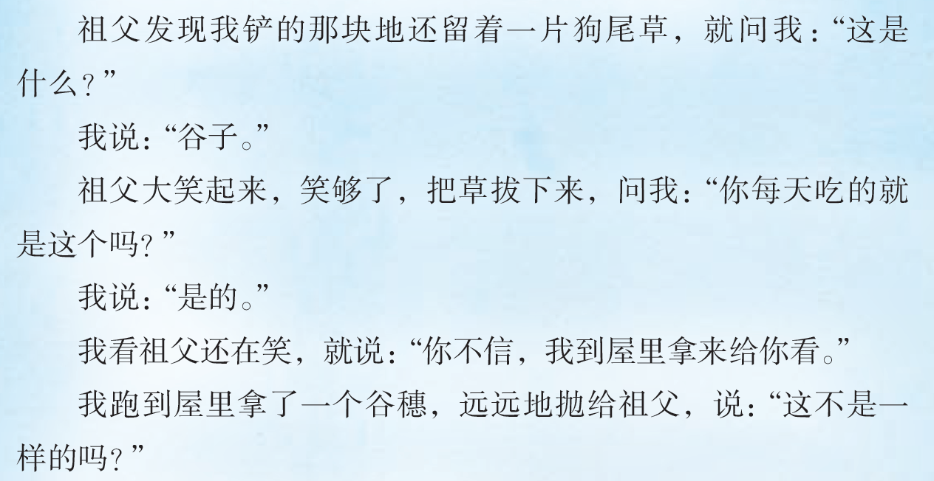
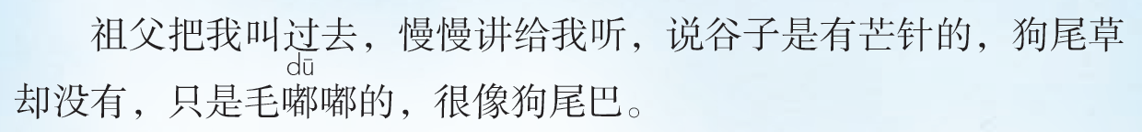
祖父发现“我”犯错后是怎样做的？
祖父慈爱

Slide 38
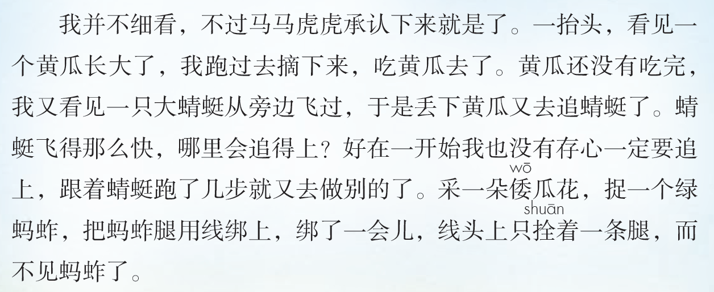
朗读这句话，感受语句欢快的节奏。
“我”自由、快乐

Slide 39
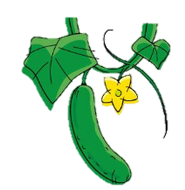

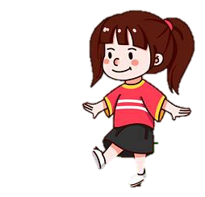
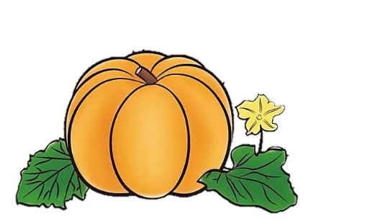
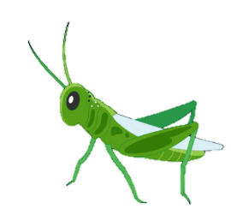

自由、快乐

Slide 40

总 结
祖父栽花，“我”就栽花。
祖父拔草，“我”就拔草。
祖父种小白菜，“我”就跟着把土溜平。
祖父铲地，“我”也铲地。
祖父教“我”辨认谷子。
祖父浇菜，“我”也过来浇。
因为祖父的爱，“我”在园子中的生活快乐而自由。

Slide 41
结合“我”和祖父在园子里做的事，说说祖父和“我”分别给你留下了怎样的印象。
“我”
跟着祖父干活、自己玩耍
天真、可爱
干活、任“我”玩闹、教“我”辨别狗尾草和谷穗
慈爱、宽容、有耐心
祖父

Slide 42
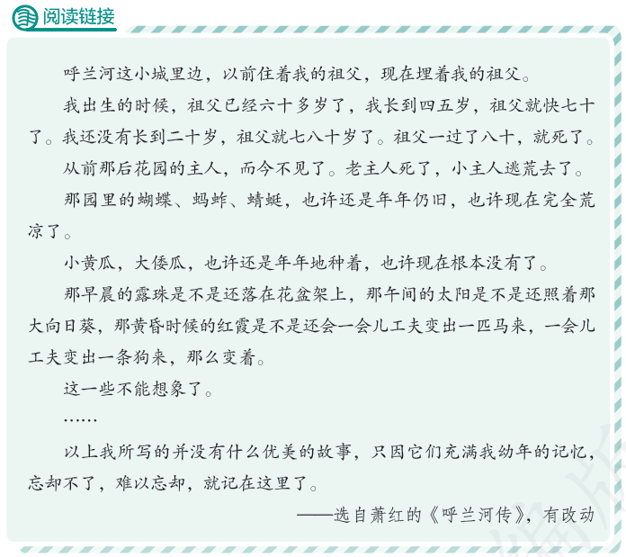
阅读链接
读“阅读链接”，说说这段文字蕴含的思想感情与课文有什么不同。
原本依恋、热爱的事物消失了，原本鲜活 自由的事物萧条了。

Slide 43
再读课文，思考：课文描写的各种景物中蕴含的只是简单的喜悦吗？叙述园子中的各种活动，仅仅是在表达“我”对祖父的依恋和热爱吗？说说你的体会！
课文中描写的各种美好的事物，也蕴含着“我”的伤感之意。

Slide 44

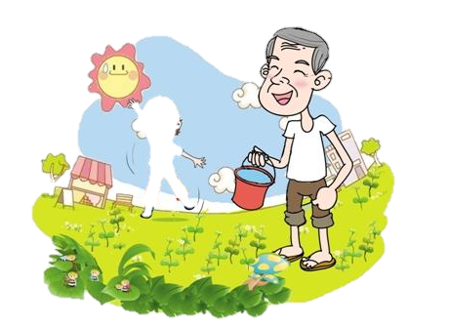
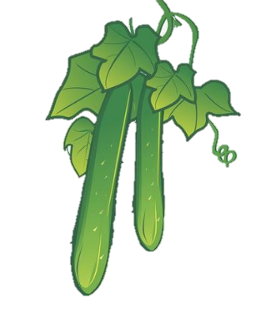
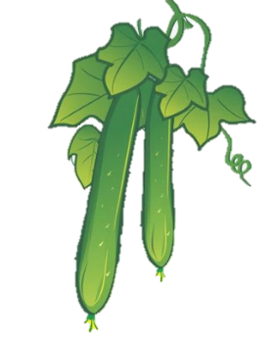
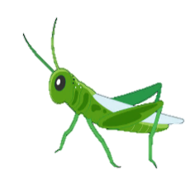
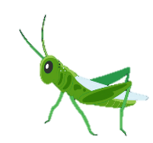




对祖父的深切怀念
对童年生活的向往
美好与伤感

Slide 45
课文中有许多优美生动的语言，你都积累了哪些呢？试着归类抄写吧！

Slide 46

词语积累
ABB式形容词
蝴蝶 蜻蜓 蚂蚱 樱桃 锄头
胖乎乎 圆滚滚 毛嘟嘟 明晃晃 蓝悠悠
名词
试着运用这些词语，结合生活来说句子！

Slide 47
句子积累
太阳一出来，榆树的叶子就发光了，它们闪烁得和沙滩上的蚌壳一样。
太阳光芒四射，亮得使人睁不开眼睛，亮得蚯蚓不敢钻出地面来，蝙蝠不敢从黑暗的地方飞出来。

Slide 48
结构梳理
新鲜
漂亮
园子里昆虫和榆树
祖父的园子
跟着祖父
自由
快乐
纪念童年
思念祖父
“我”在园子里
自己游戏
太阳大、天空高
光明
自由
园子里
花开、鸟飞

Slide 49


主题概括
课文以儿童的视角描写园子中的景物，用第一人称讲述了 。平静、自由的园子在“我”眼中是一个乐园。课文的语言别具韵味，将感情蕴含在景与事之中，表达了“我”对祖父深沉的 ，对童年园子中生活的 。
“我”和祖父在园子中的生活
热爱与依恋
深深怀念

Slide 50


拓展延伸
呼兰河传（节选）
萧红
祖父蹲在地上拔草，我就给他戴花。祖父只知道我是在捉弄他的帽子，而不知道我到底是在干什么。我把他的草帽给他插了一圈的花，红通通的二三十朵。我一边插着一边笑，当我听到祖父说：
“今年春天雨水大，咱们这棵玫瑰开得这么香。二里路也怕闻得到的。”就把我笑得哆嗦起来。我几乎没有支持的能力再插上去。

Slide 51
等我插完了，祖父还是安然的不晓得。他还照样地拔着垅上的草。我跑得很远的站着，我不敢往祖父那边看，一看就想笑。所以我借机进屋去找一点吃的来，还没有等我回到园中，祖父也进屋来了。
那满头红通通的花朵，一进来祖母就看见了。她看见什么也没说，就大笑了起来。
父亲母亲也笑了起来，而以我笑得最厉害，我在炕上打着滚笑。

Slide 52
祖父把帽子摘下来一看，原来那玫瑰的香并不是因为今年春天雨水大的缘故，而是那花就顶在他的头上。
他把帽子放下，他笑了十多分钟还停不住，过一会儿一想起来，又笑了。
祖父刚有点忘记了，我就在旁边提醒说：
“爷爷……今年春天雨水大呀……”
一提起，祖父的笑就来了。于是我也在炕上打起滚来。

Slide 53
课堂演练
一、根据课文内容填空。
课文中的“我”回忆了______、________、________等几件童年趣事，童年的“我”在园子里的心情可以用四字词语来形容：_________、________。
铲地
追蜻蜓
摘黄瓜
开心快乐
轻松愉快

Slide 54
二、选词填空，体会叠词的韵律美。
明晃晃 胖乎乎 圆滚滚 蓝悠悠
天空（ ）的，又高又远，花园里边（ ）的，红的红，绿的绿，新鲜漂亮。蜜蜂嗡嗡地飞着，满身绒毛，落到一朵花上，（ ），（ ），就像一个小毛球似的不动了。
蓝悠悠
明晃晃
胖乎乎
圆滚滚

Slide 55



QICAIKETANG
七彩课堂 伴你成长

